Slide 1
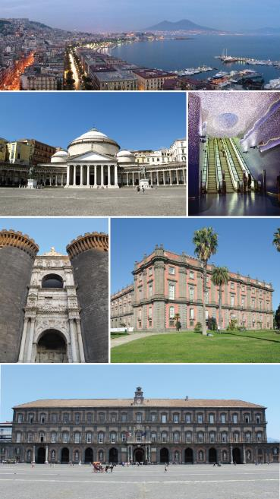
Balade à Naples
Panorama de Naples

Slide 2
Naples (en italien : Napoli /ˈnapoli/) est une ville d'Italie, chef-lieu de la région de Campanie. Elle est la troisième ville d'Italie par sa population3 et la seizième de l'Union européenne ainsi que respectivement la deuxième (devant Rome) et la neuvième en incluant sa banlieue4. C'est aussi la deuxième plus grande cité méditerranéenne en Europe, après Barcelone5.

Slide 3
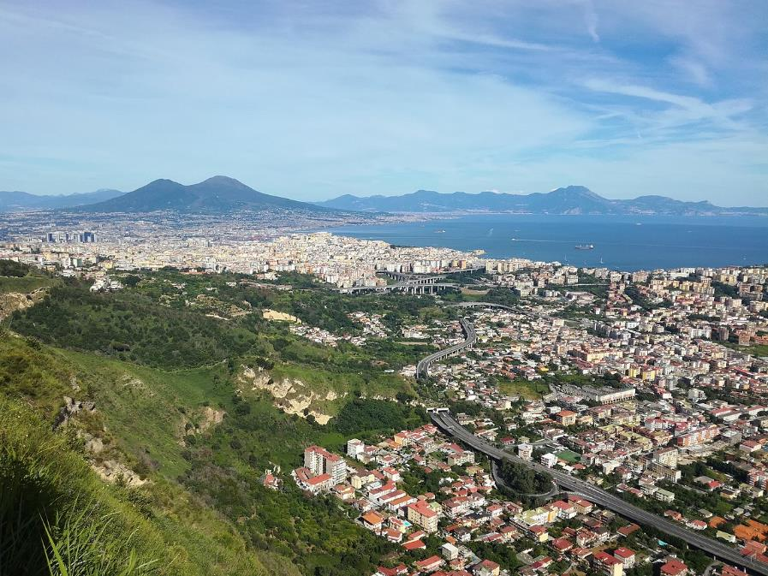
Vue sur le golfe de Naples et le Vésuve.

Slide 4
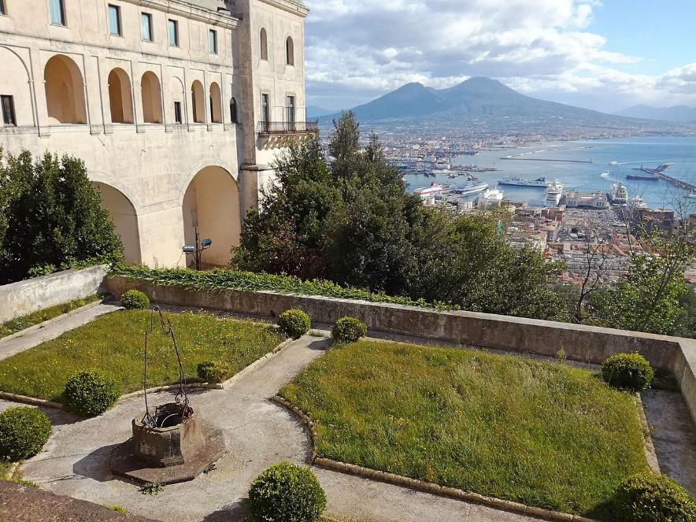
La ville vue de la chartreuse San Martino.

Slide 5
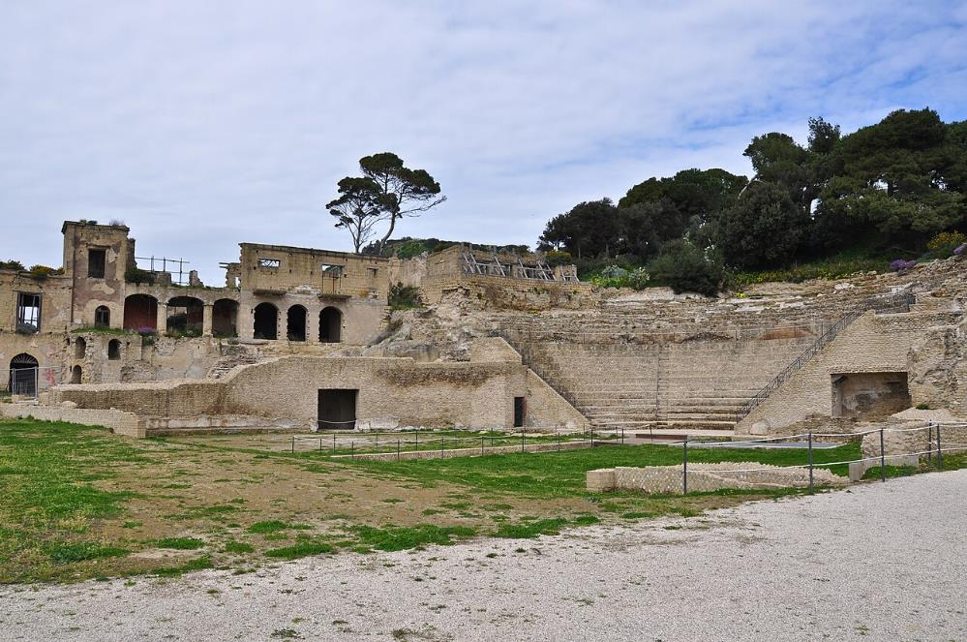
Villa Pausilypon.

Slide 6
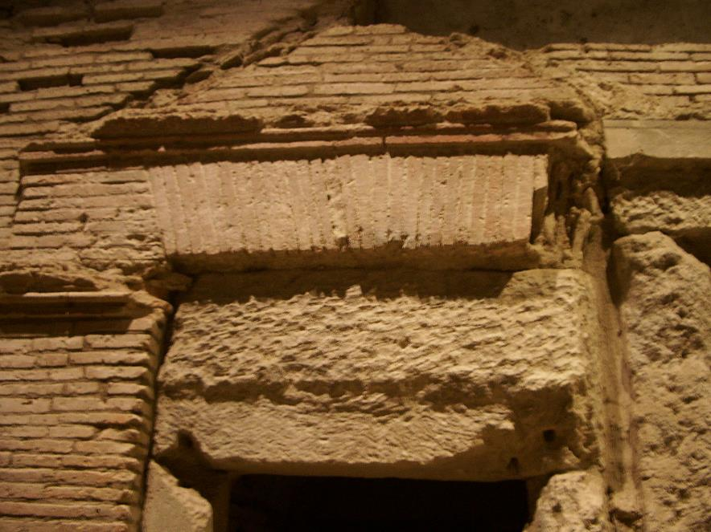
Le linteau de l'Aerarium (le trésor public).

Slide 7
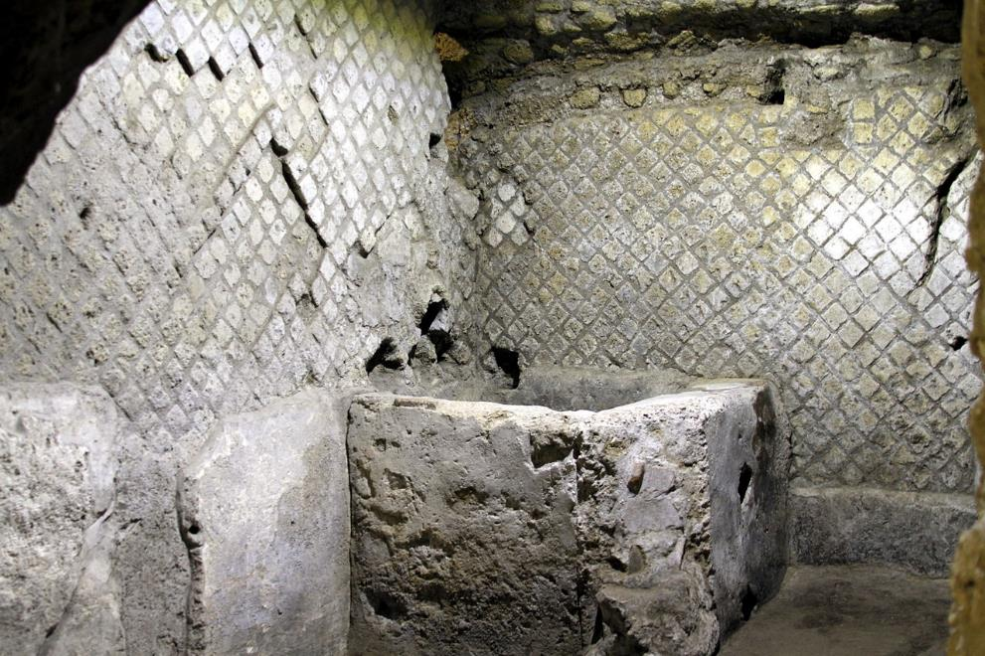
Bassin d'une laverie.

Slide 8
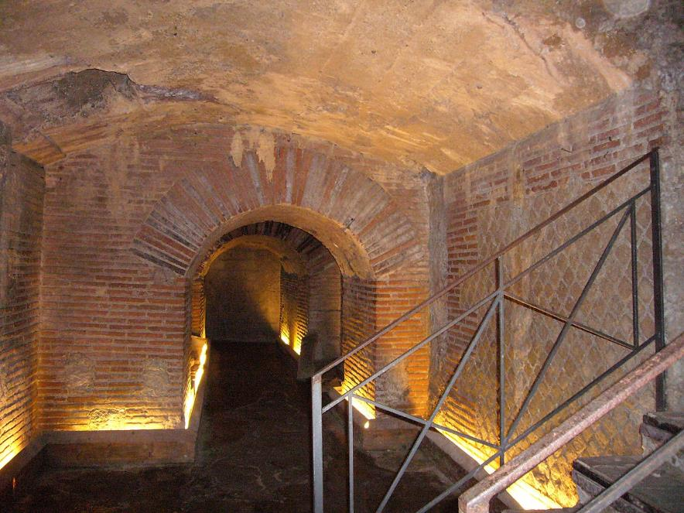
Théâtre grec.

Slide 9
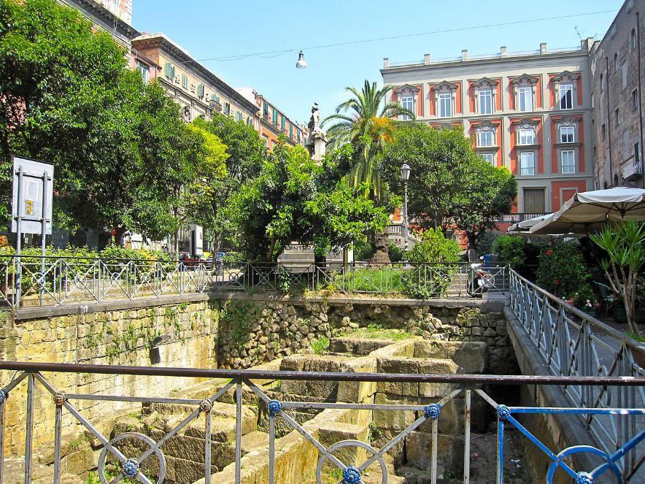
Anciens murs grecs, place Bellini.

Slide 10
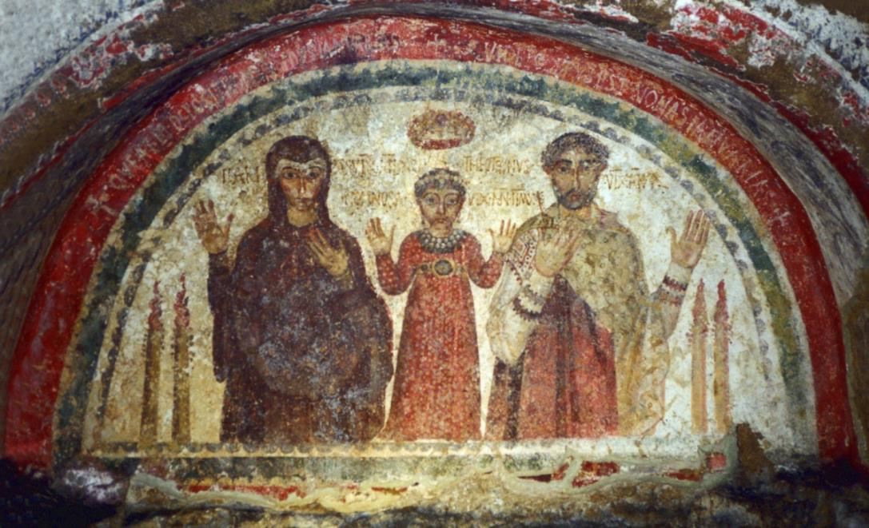
Catacombes de San Gennaro

Slide 11
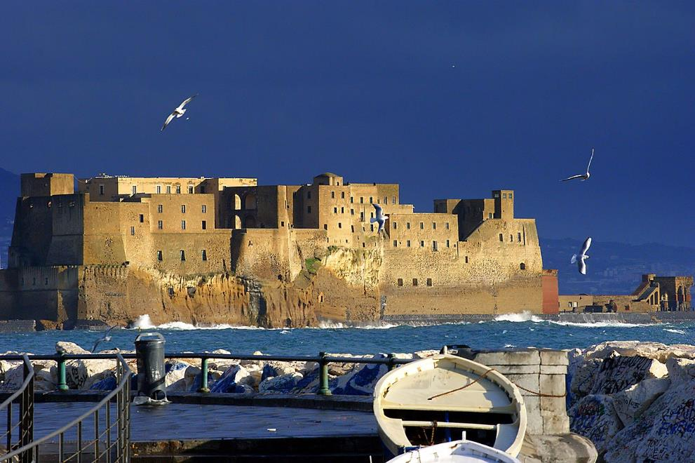
Castel dell'Ovo

Slide 12
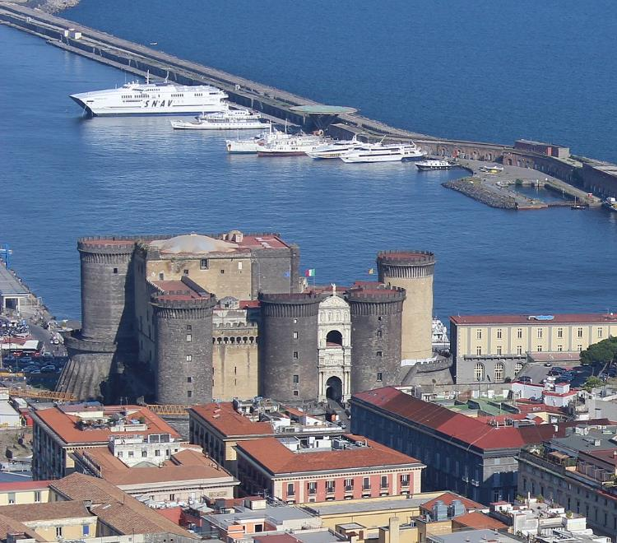
Le Castel Nuovo a été construit de 1279 à 1284 sur ordre du Charles Ier de Sicile. La décoration a été faite par Giotto di Bondone

Slide 13
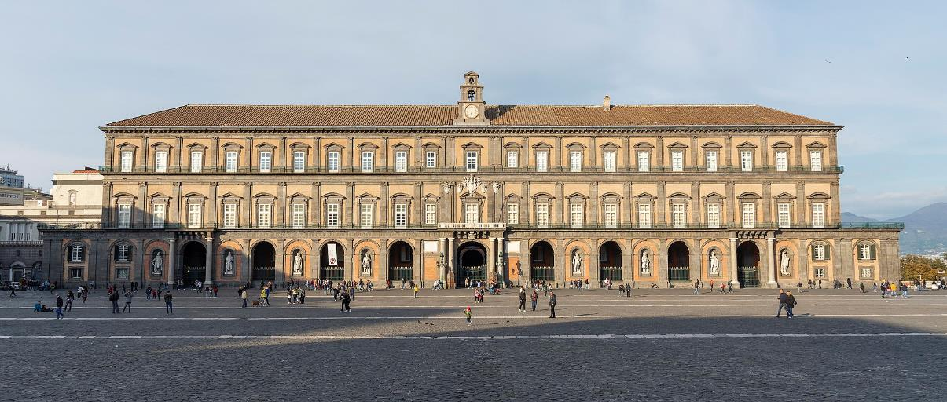
Palais royal de Naples.

Slide 14
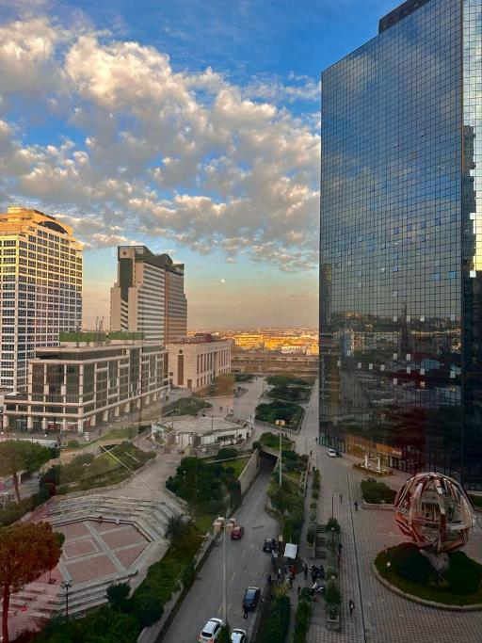
Centro direzionale de Naples

Slide 15
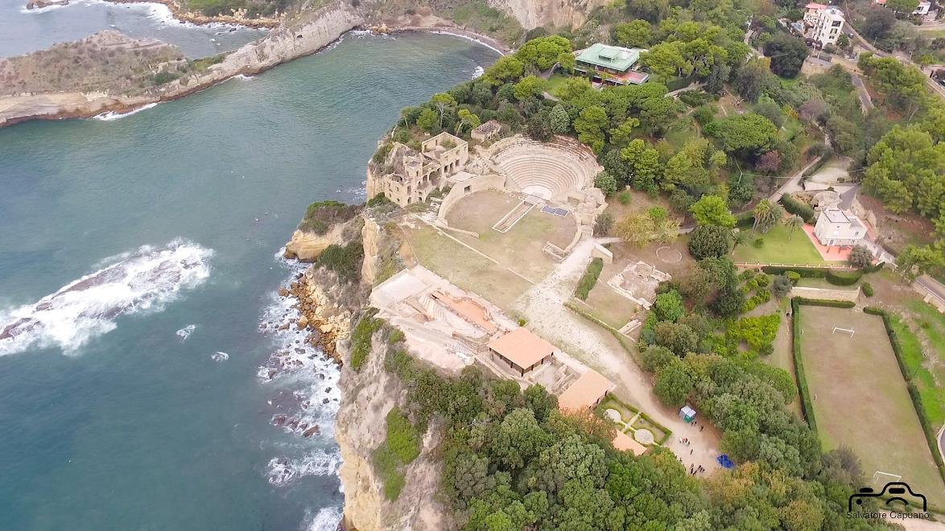
Parc archéologique de Posillipo.

Slide 16
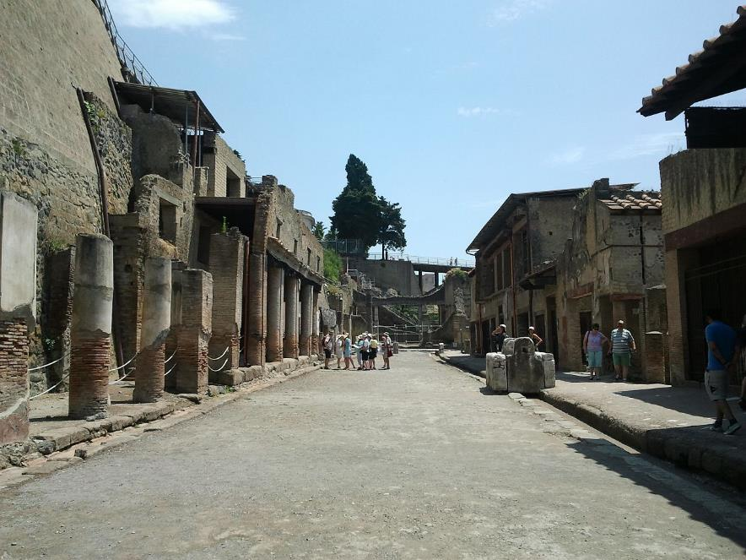
Herculanum, une ancienne banlieue.

Slide 17
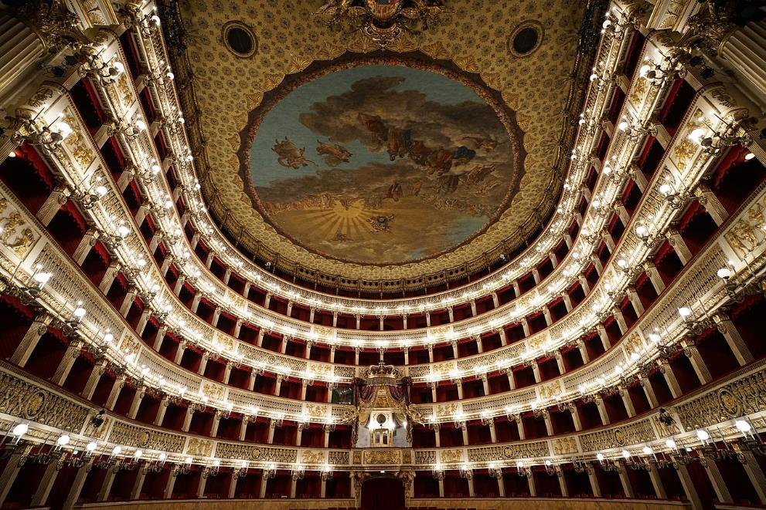
La salle du San Carlo.

Slide 18
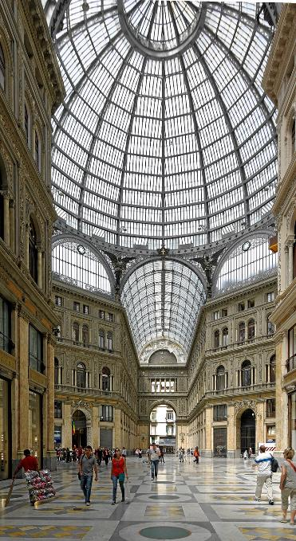
Galleria Umberto I.

Slide 19
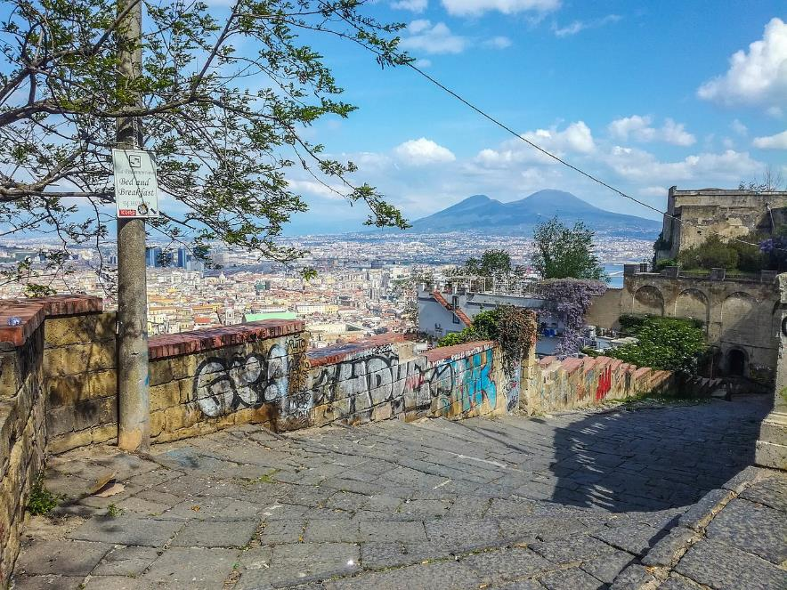
-Pedamentina

Slide 20
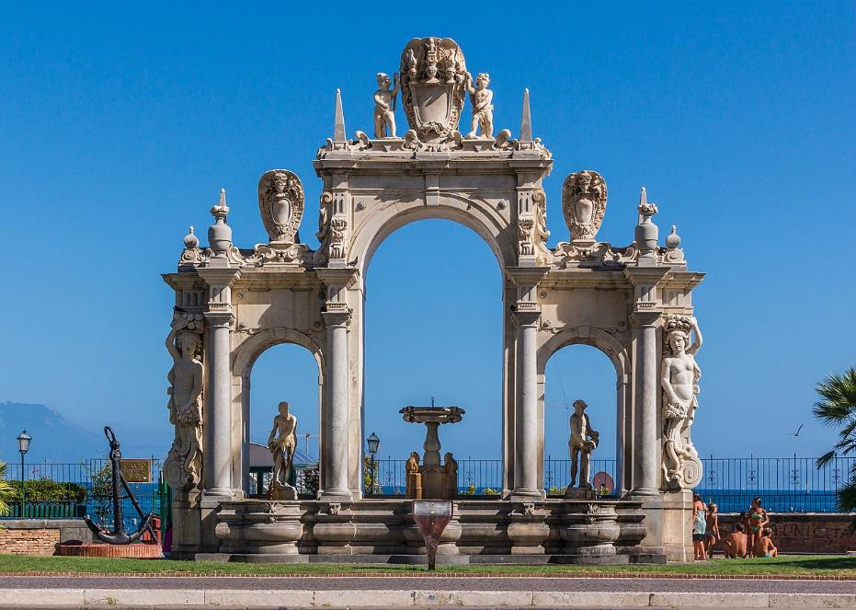
Fontana_del_Gigante_Naples

Slide 21
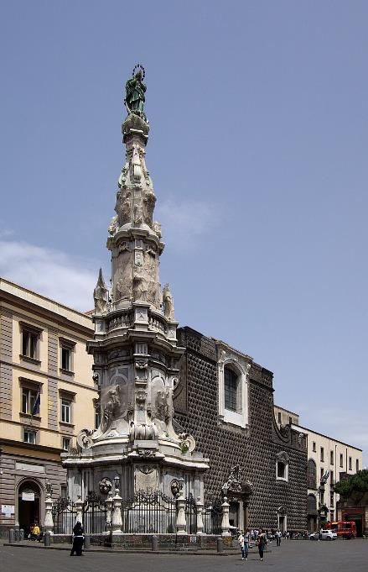
Obélisque Immacolata.

Slide 22
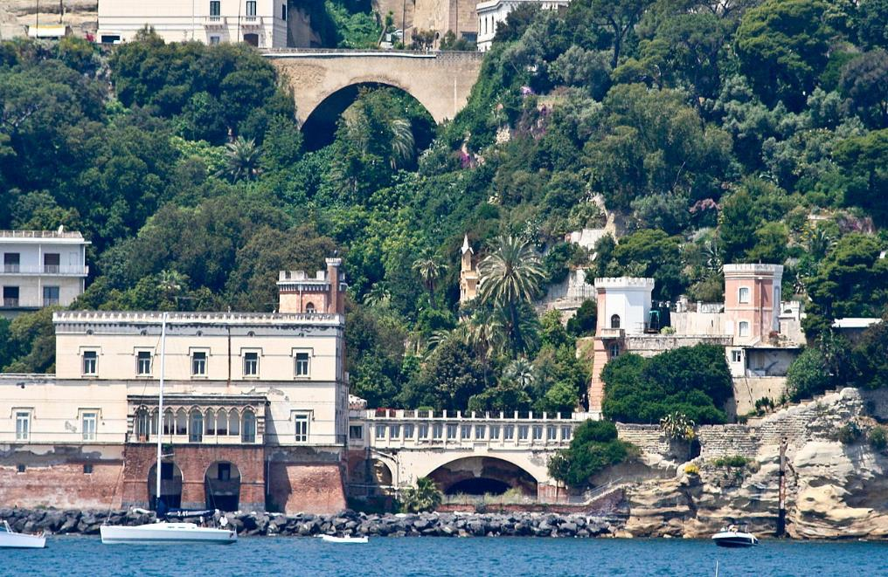
Obélisque Immacolata.

Slide 23
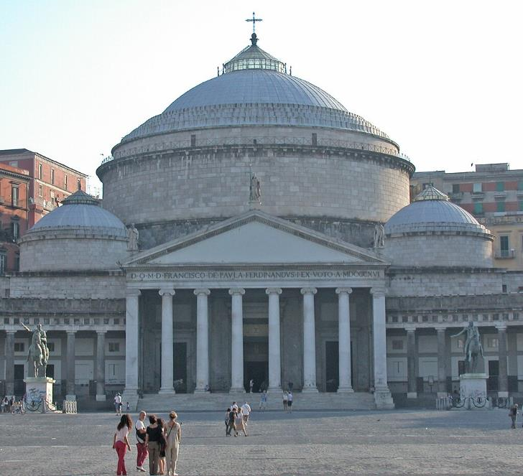
Basilique San Francesco di Paola.

Slide 24
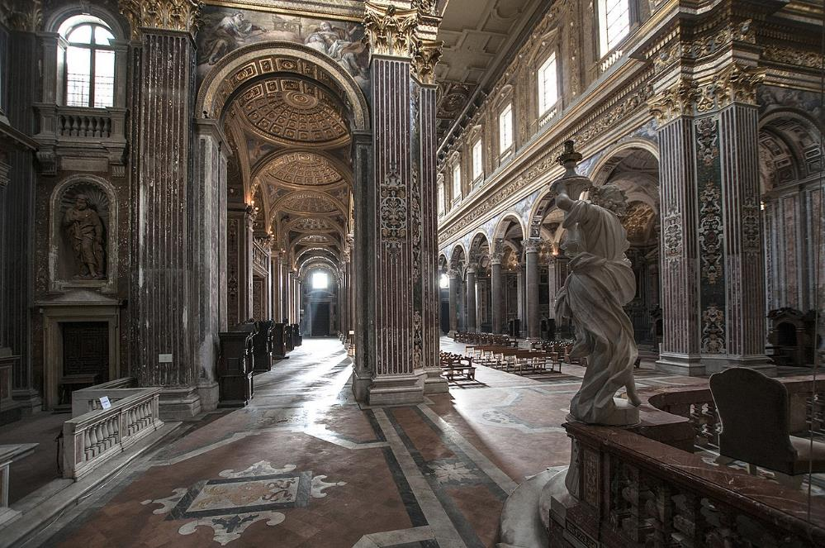
Intérieur de l'église des Girolamini.

Slide 25
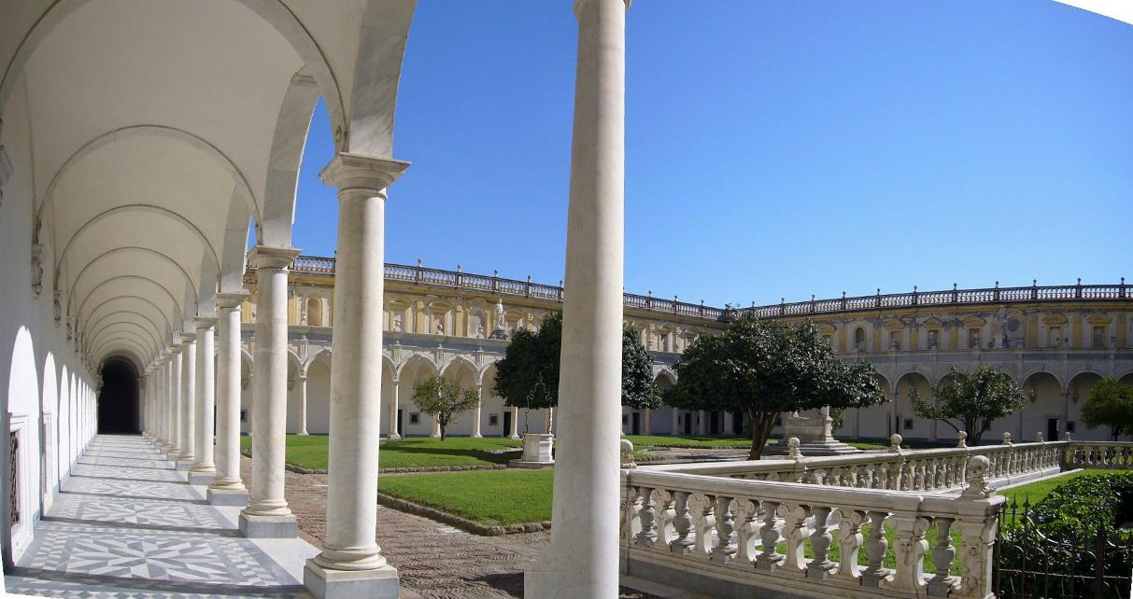
Le grand cloître de la Chartreuse San Martino.

Slide 26
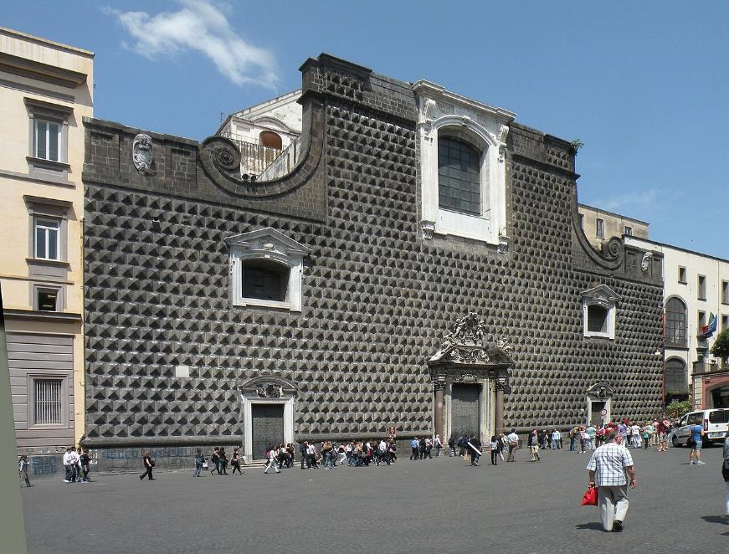
Basilique du Gesù Nuovo.

Slide 27
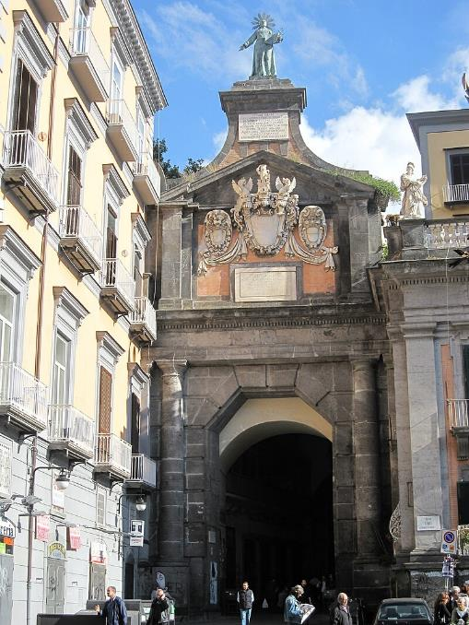
Napoli - Port'Alba.

Slide 28
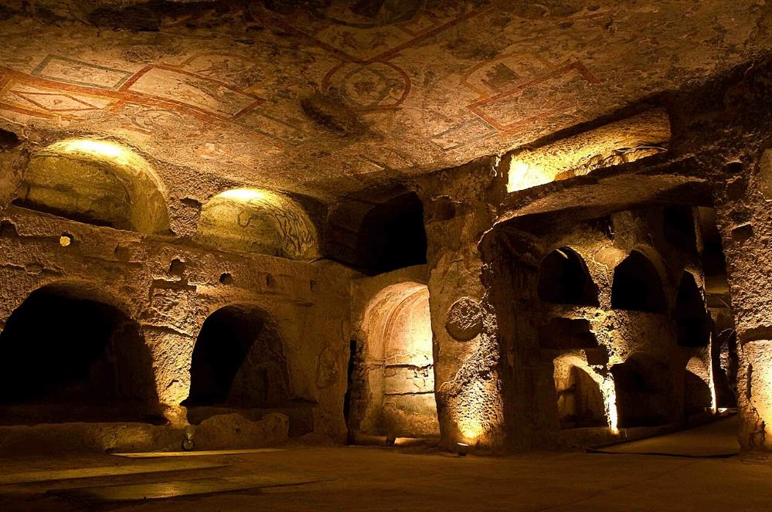
Catacombe de San Gennaro.

Slide 29
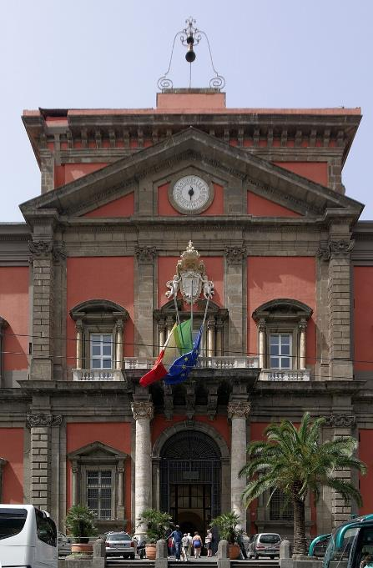
Musée archéologique national.

Slide 30
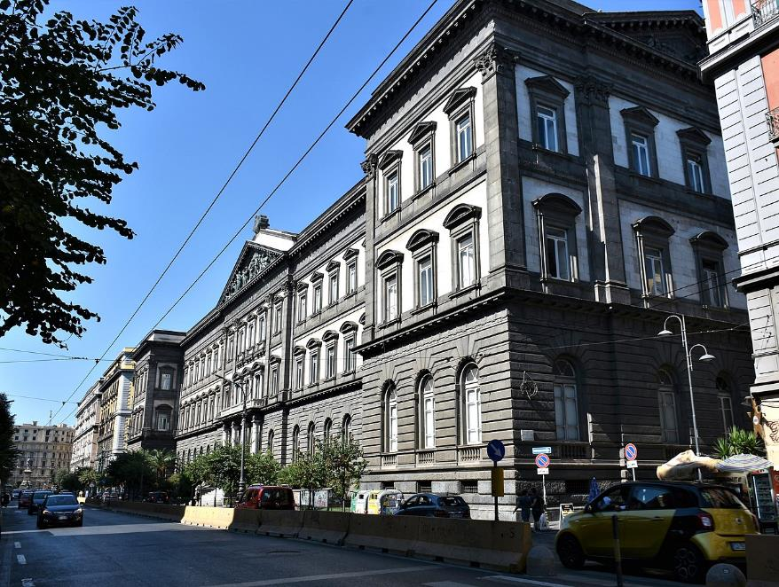
Université Frédéric II.

Slide 31
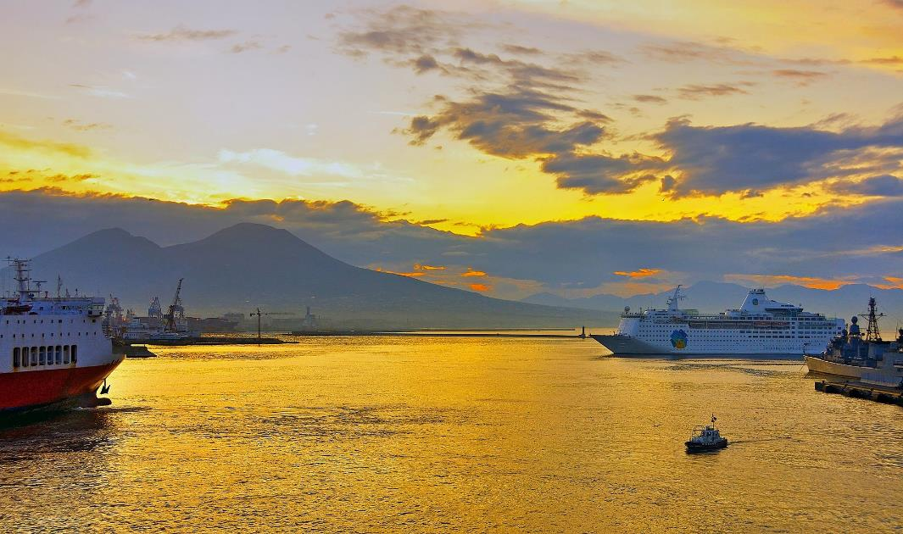
Port et Vésuve au lever du soleil.

Slide 32
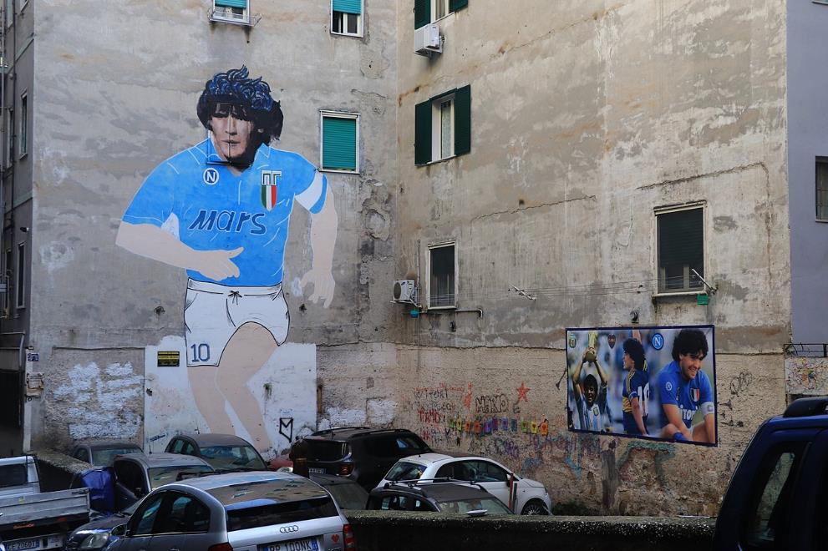
Fresque représentant Diego Maradona à Naples.

Slide 33
Lorient Vous A Présenté La Ville De Naples -Italie
Les Images Et Le Son Du Net
Merci De Votre Visite
Daniel

